Slide 1
Skúlavegleiðingin
Hvat er tað?

Slide 2
Skúlavegleiðarin
Arbeiðir í skúlanum – undirvísir, ráðgevir og leiðbeinir um útbúgvingar- og starvsval hjá næmingum í 6. til 9. flokki
Arbeiðir fram ímóti at veita vegleiðing, kunning og undirvísing til næmingar, foreldur og lærarar í grund-, mið- og hádeild
  At stuðla næmingunum saman við foreldrum og lærarum at finna eina skikkaða útbúgvingarrás eftir fólkaskúlan í mun til egnar ætlanir, eginleikar og førleikar
Er so at siga altíð at hitta – sí tímatalvu
  Næmingar
  Lærarar
  Foreldur
      Tagnarskylda!
Notes:
Broytt seinastu árini til fleiri tímar. Var fyrr til næmingar frá 6. til 9. flokk, men nú er tímajáttanin til vegleiðingina hækkað, og í tí liggur, at man arbeiðir seg fram ímóti at vegleiðingin skal fevna um allar næmingar í skúlanum, foreldur og lærarar

Slide 3
Tín stuðul og hjálp
Tá okkurt kann tykjast strævið og/ella avbjóðandi, og tá tú ivast
  Í skúlanum, í frítíðini ella okkurt persónligt
Tá tú skalt velja vallærugrein/-ar í 8. og 9. flokki
Tá tørvur er á øðrum tilboðum – undirvísing, starvsvenjing o.a.
Tá tú skalt í starvsvenjing í 9. flokki
Notes:
Bindilið/brúgvabygging millum fólkaskúla, miðnám og vinnulív. SkúlaFM – íverksetan og innovatión. Samstarv við vinnulív.

Slide 4
Mín skúlagongd
Hvørjar møguleikar havi eg?
Fólkaskúlin 9 ár – kravd skúlagongd
NámX
Gymnasialt miðnám
Yrkisnám
Sjónám
Aðrir skúlar, eftirskúlar, háskúlar, arbeiði, læru ella annað
Notes:
T.d. ímeðan ein er í fólkaskúlanum: skúlin kann tykjast strævin, og tá kunnu tað vera aðrir alternativir møguleikar hjá næminginum. Skúlanoktan, próvtøkur o.a. Annars at gera næmingarnar klárar til at taka sær nøkur val til aftaná fólkaskúlan.

Slide 5
Hvat kann eg verða?
Yrkisnám
Gymnasialt miðnám
Timburmaður/snikkari
Elektrikari
Hárfríðkan
Bilsmiður
Rørsmiður
Kokkur
Sniðgevi
Handilsfólk
Skrivstovufólk
Og mangt annað.........
Bankafólk
Lækni
Lærari
Løgfrøðingur
Verkfrøðingur
Sjúkrarøktarfrøðingur
Prestur
Tíðindafólk
Og mangt annað.........

Slide 6
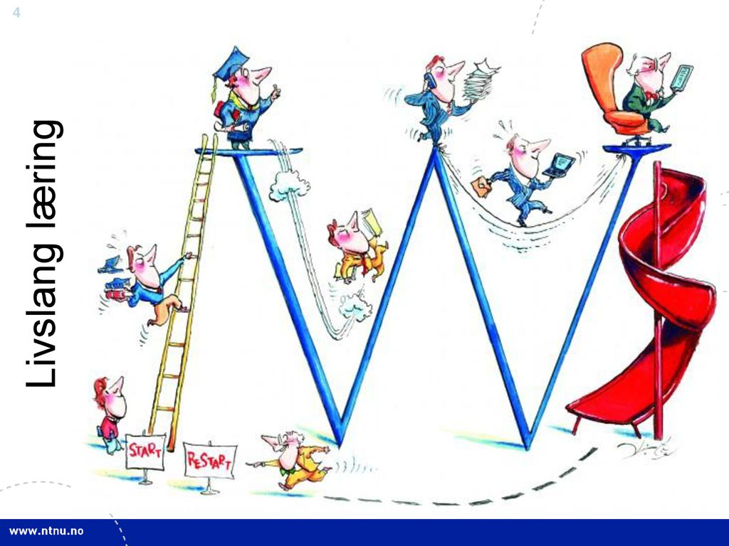
Vit læra alt lívið
https://www.youtube.com/watch?v=R9uVu5BfJ1k

